Slide 1
MHW2
Gabriele Patanè
O46001415
27/03/2021

Slide 2
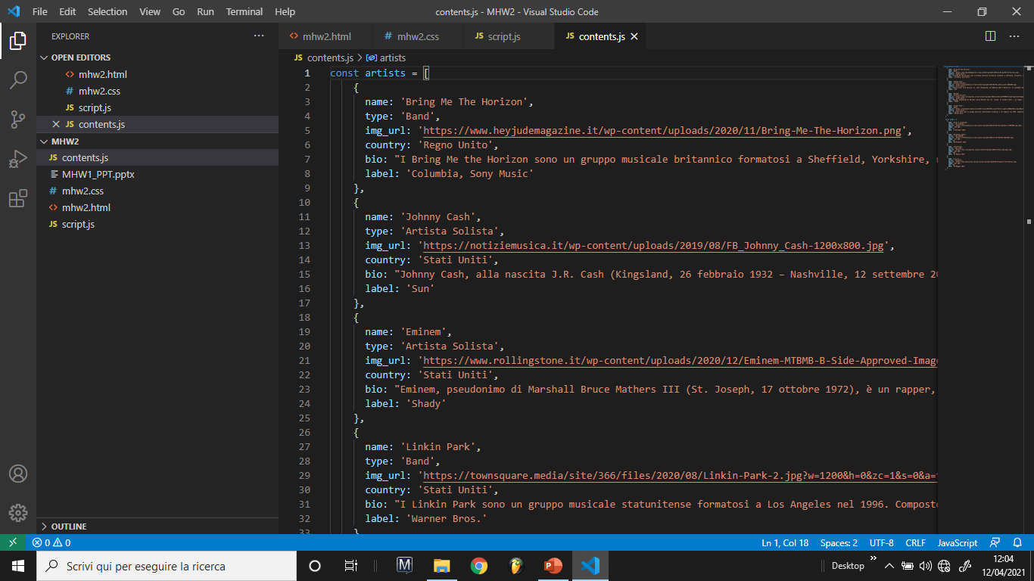
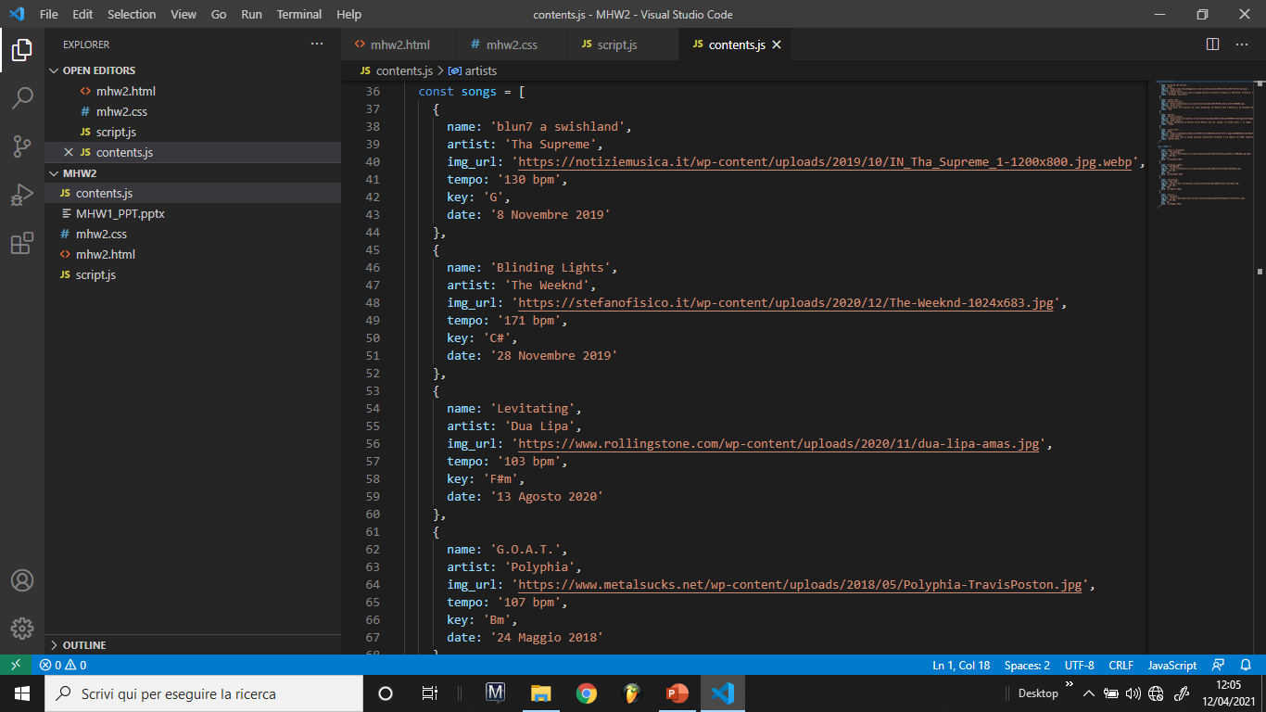
Caricamento dinamico contenuti (Contents.js)

Slide 3
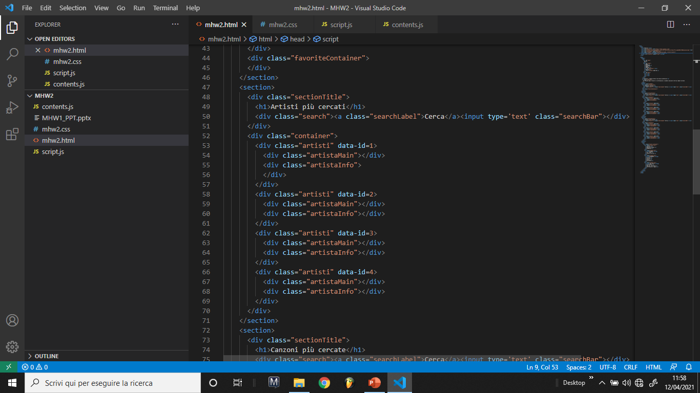
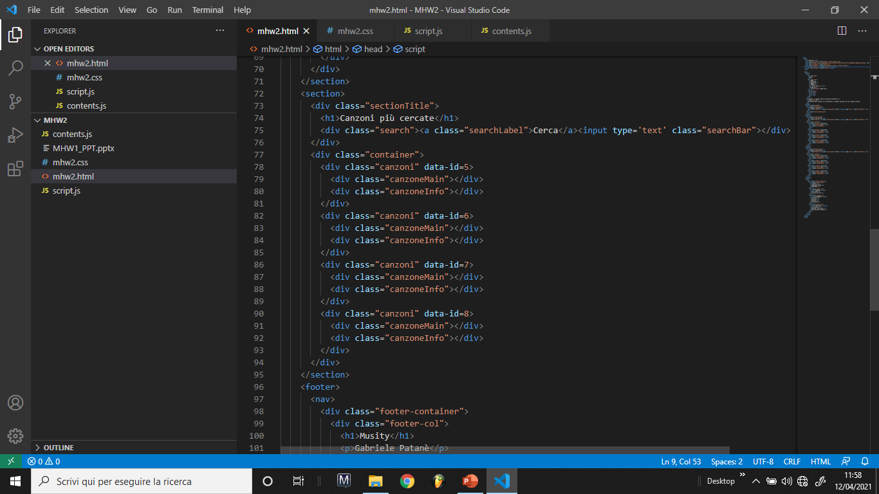
Caricamento dinamico contenuti (HTML)

Slide 4
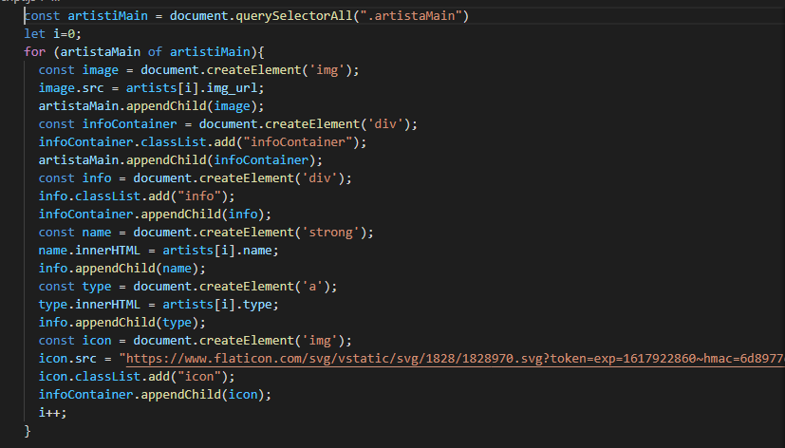
Caricamento dinamico contenuti (JS)
Nell’inserire dinamicamente i dati ho creato un elemento «infoContainer» posto sotto l’immagine (che è dentro «artistiMain») per contenere il nome e la tipologia dell’elemento, al cui interno ho inserito un ulteriore elemento «info» così da mettere in colonna i dati contenuti da quest’ultimo e mettere in riga questo elemento con l’icona dei preferiti

Slide 5
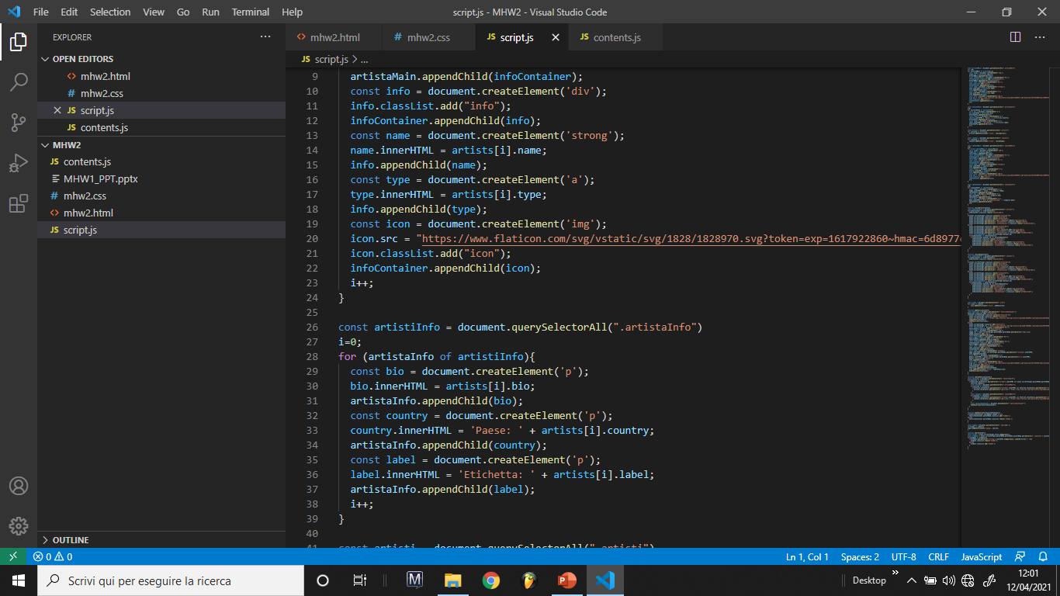
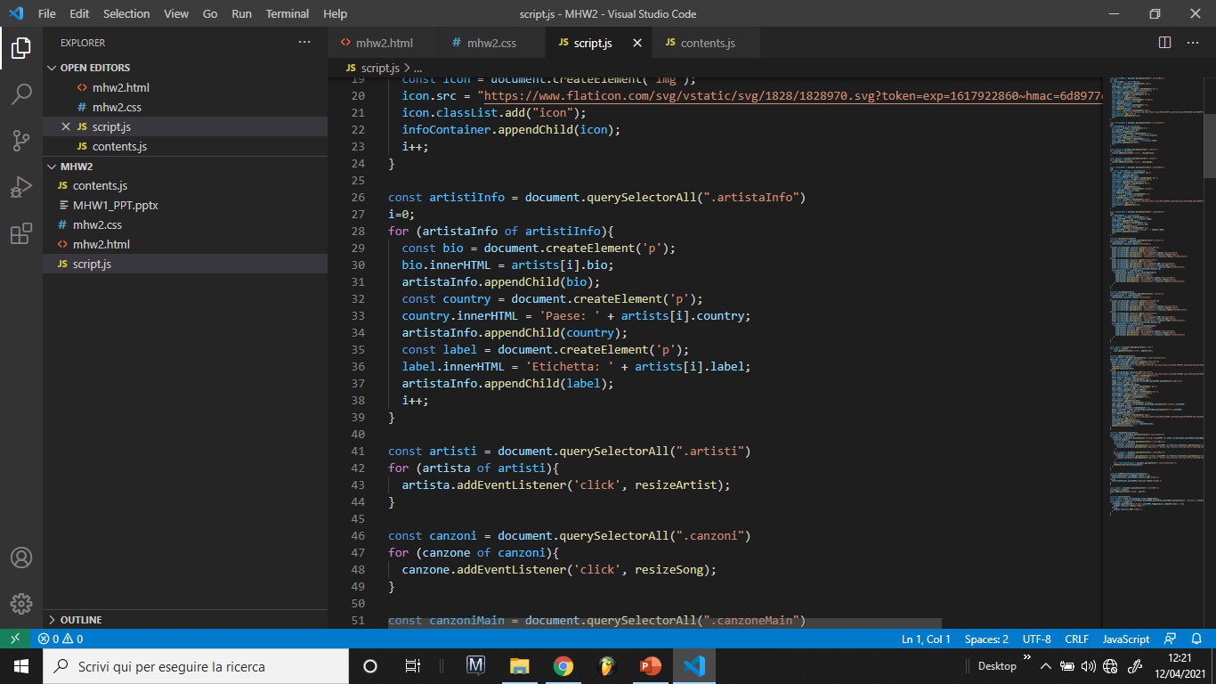
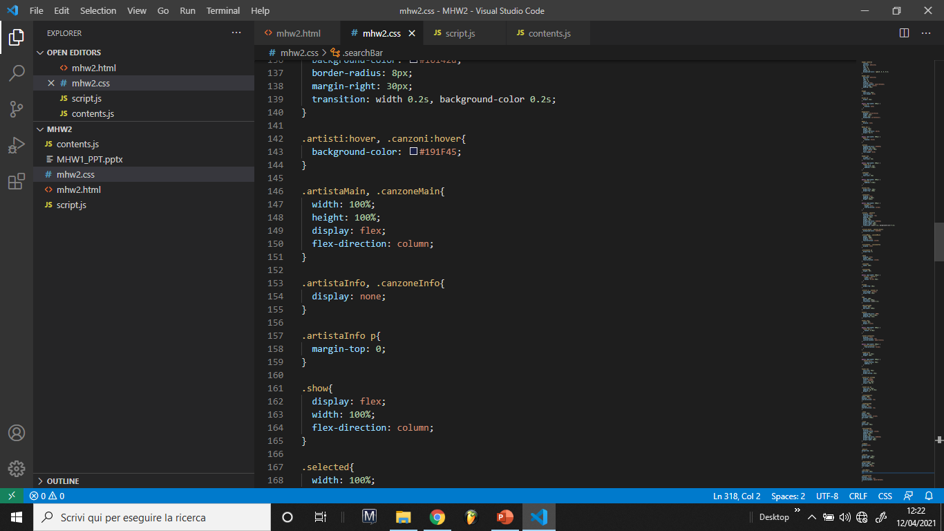
Caricamento dinamico contenuti (JS + CSS)
Questa invece è la sezione dei dati aggiuntivi da visualizzare una volta cliccato l’elemento che tramite un eventListener si espande. Inizialmente quindi «artistaInfo» è nascosto.

Slide 6
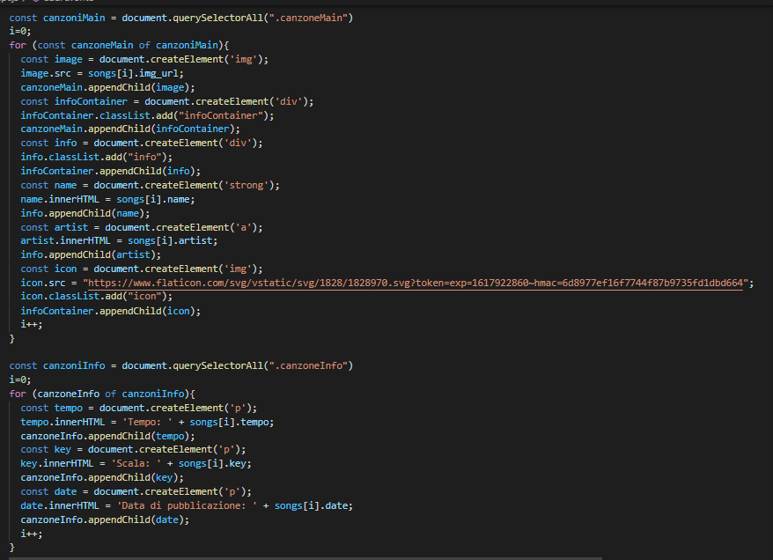
Precisazione sulle funzioni
Tutto ciò che ho descritto finora e descriverò in futuro nelle slide vale sia per gli elementi della sezione artisti, sia per quella relativa alle canzoni.
Avendo tipologie di dati differenti tra i due ho dovuto duplicare le funzioni perché i dati hanno nomi diversi nonostante la struttura sia simile. Inoltre nell’applicazione finale avranno anche un numero diverso di dati per cui generalizzare per avere funzioni uniche per entrambi sarebbe stato tempo sprecato inutilmente

Slide 7
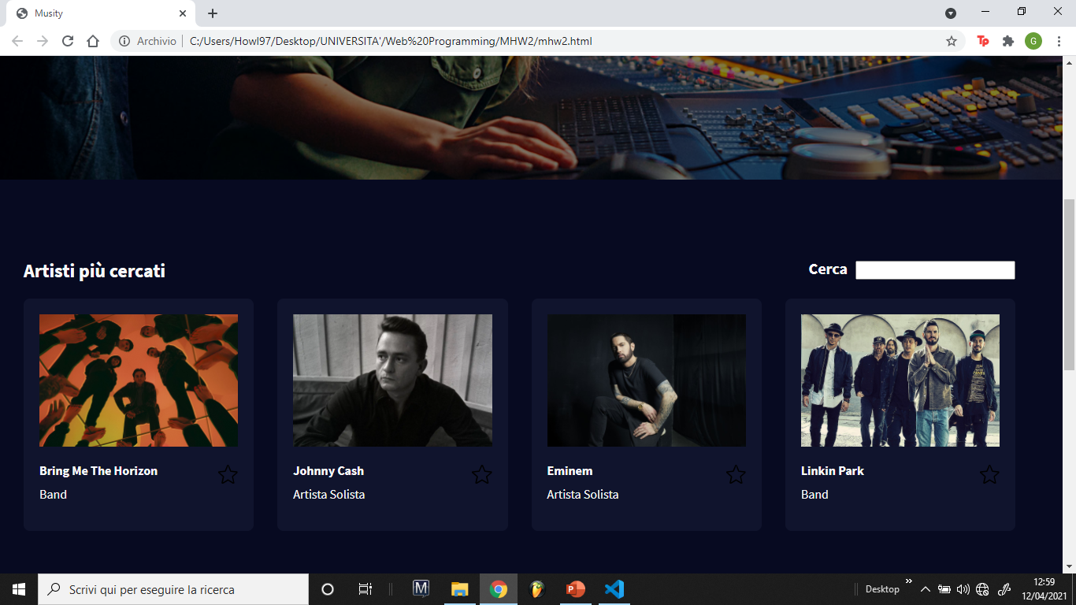
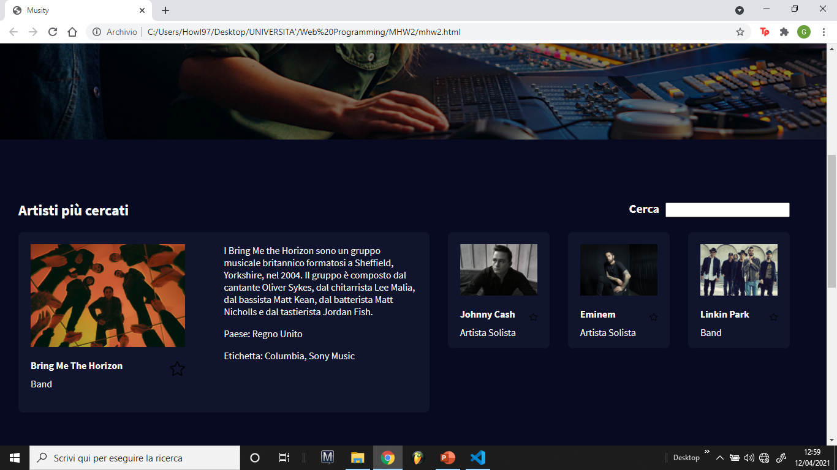
Mostra dei dati aggiuntivi

Slide 8
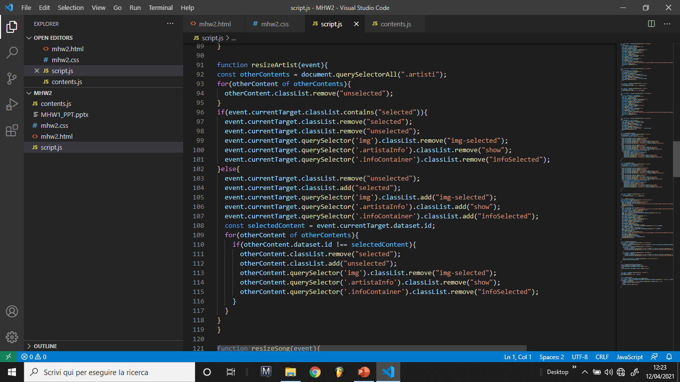
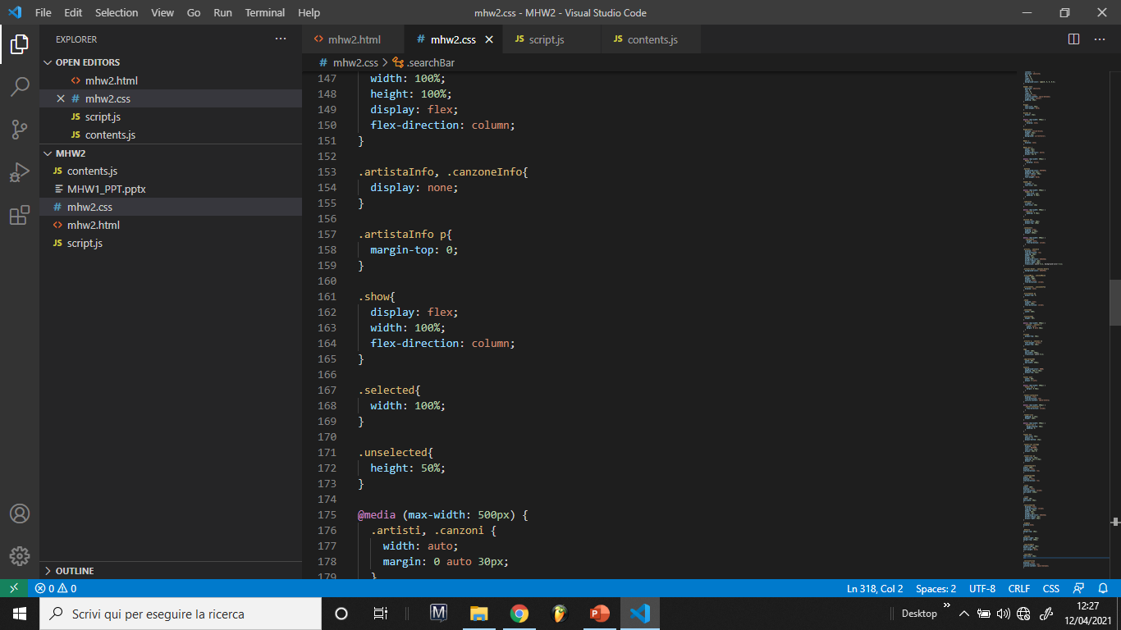
Mostra dei dati aggiuntivi (JS + CSS)
Questa è la funzione che permette all’elemento cliccato di espandersi e visualizzare i dati aggiuntivi inizialmente nascosti. Oltre a espandere l’elemento cliccato restringe tutti gli altri e ridimensiona tutti gli elementi all’interno di quello selezionato per mantenere delle proporzioni gradevoli visivamente. Il tutto avviene per mezzo di aggiunte di classi agli elementi e controlli su quali elementi hanno le classi giuste.

Slide 9
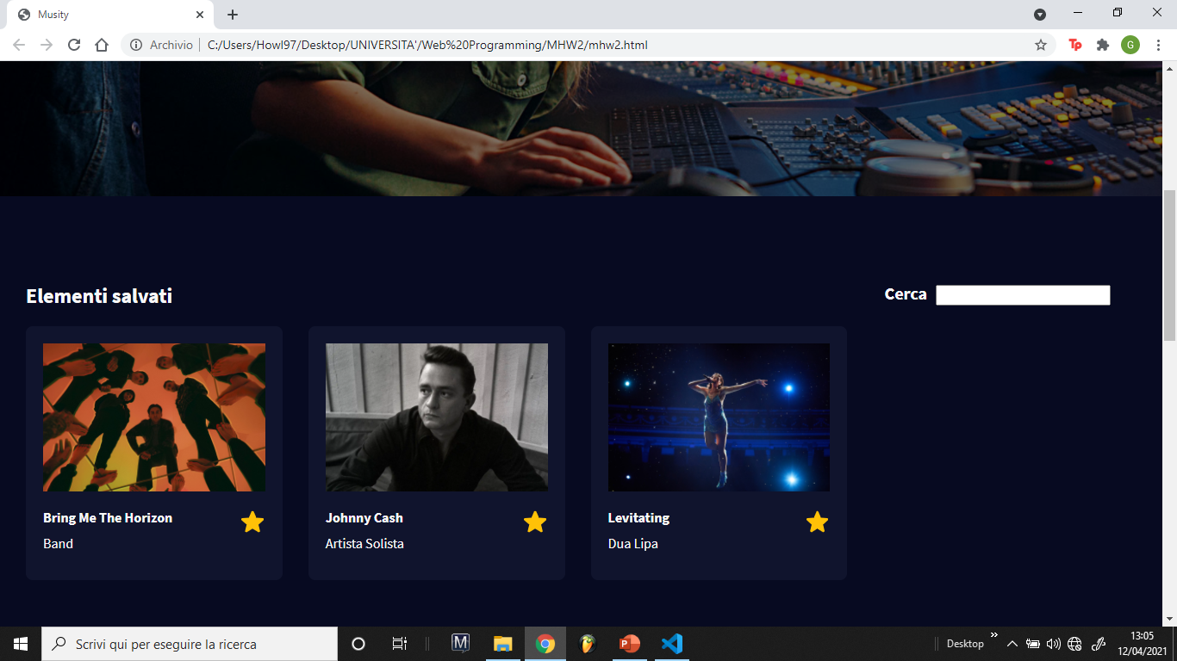
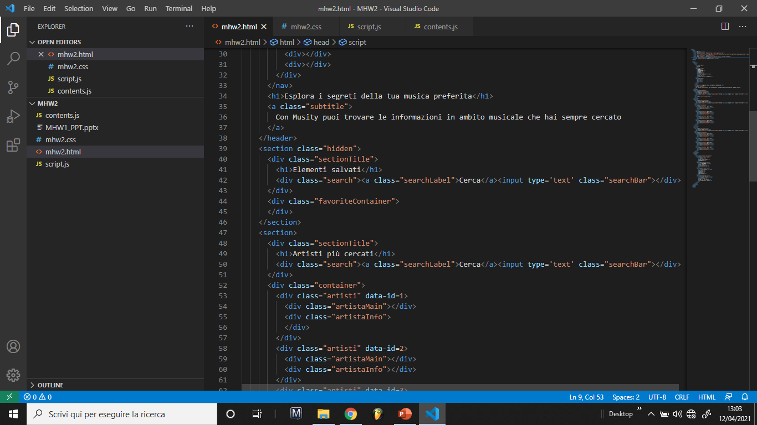
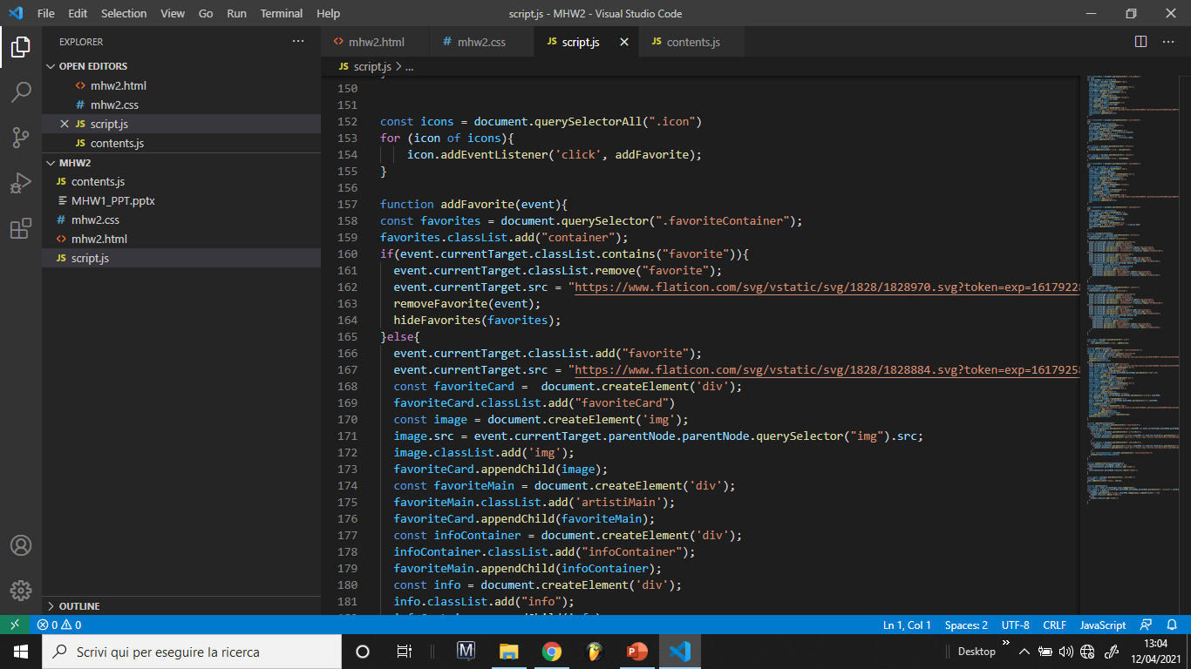
Sezione Preferiti (HTML + JS)

Slide 10
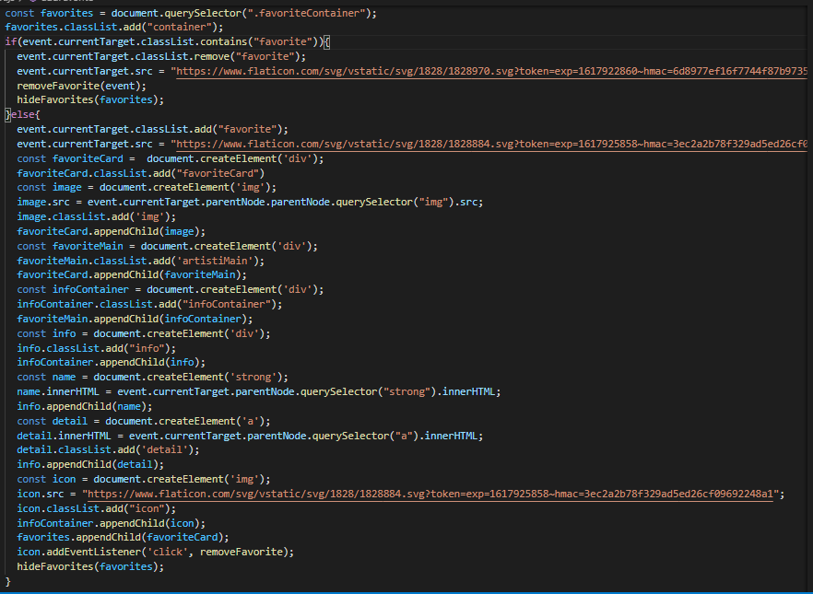
Sezione Preferiti (JS)
Questa è la funzione che aggiunge un elemento nella sezione dei preferiti ricreando lo stesso elemento selezionato nella sezione dei preferiti. La creazione dell’elemento è esattamente la stessa del caricamento dinamico ma i dati vengono presi a partire dall’icona dei preferiti dell’elemento cliccato e navigando tra i vari nodi. L’icona dell’elemento scelto diventa colorata cambiando «img.src» e se un elemento è già tra i preferiti (contiene la classe «favorite») esso viene invece rimosso tramite la funzione «removeFavorite()». Se non ci sono preferiti la sezione viene nascosta per mezzo della funzione «hideFavorites()».

Slide 11
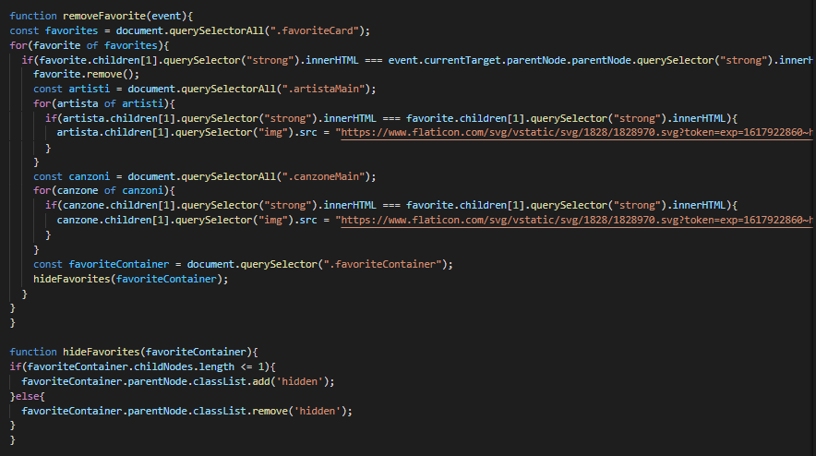
Sezione Preferiti (JS)
La funzione «removeFavorite()» permette di rimuovere un elemento dalla sezione preferiti sia cliccando sull’icona dell’elemento nei preferiti sia sul suo corrispettivo nella sezione principale. Viene effettuato un controllo ciclando tutti gli elementi nei preferiti e confrontando il nome di questi con quello dell’elemento cliccato che, se corrisponde, verrà eliminato dai preferiti. Inoltre viene effettuato un ulteriore ciclo per cambiare l’icona dell’elemento corrispondente nella sezione principale nel caso la rimozione avvenga cliccando nell’elemento che si trova tra i preferiti.
La funzione «hideFavorites()» controlla semplicemente se il container degli elementi preferiti ha almeno un elemento. In caso contrario viene aggiunta la classe «hidden» che nasconde la sezione.

Slide 12
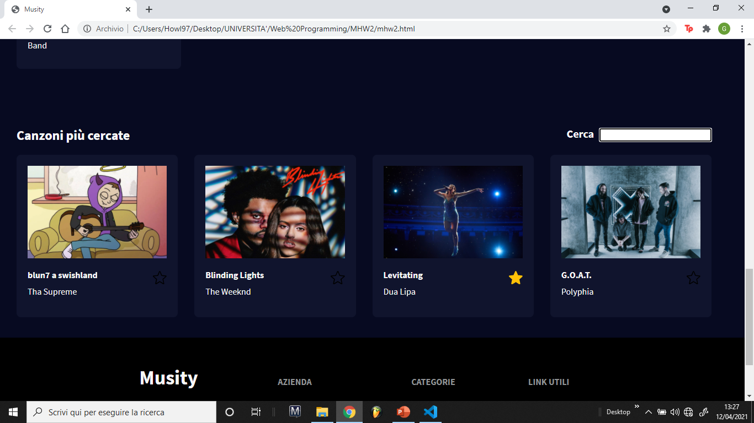
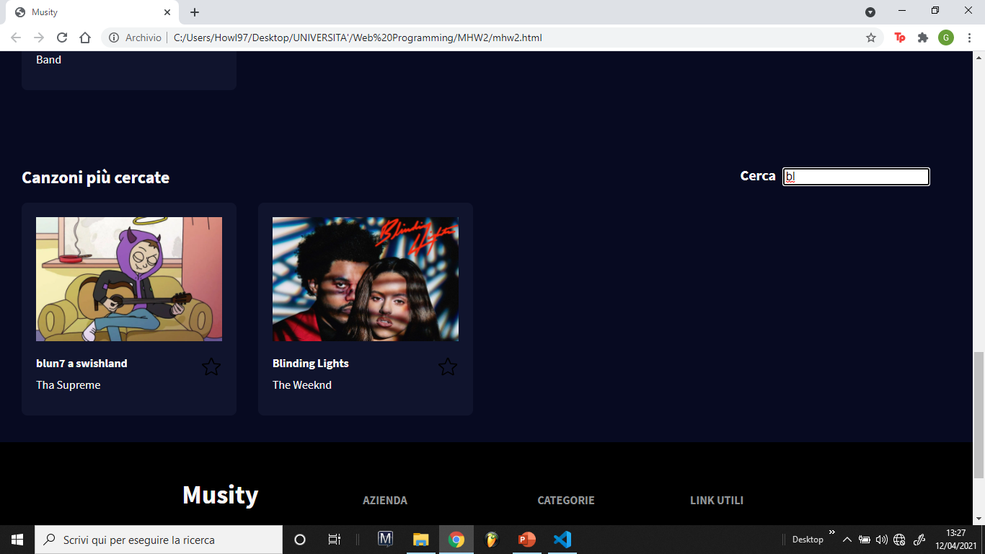
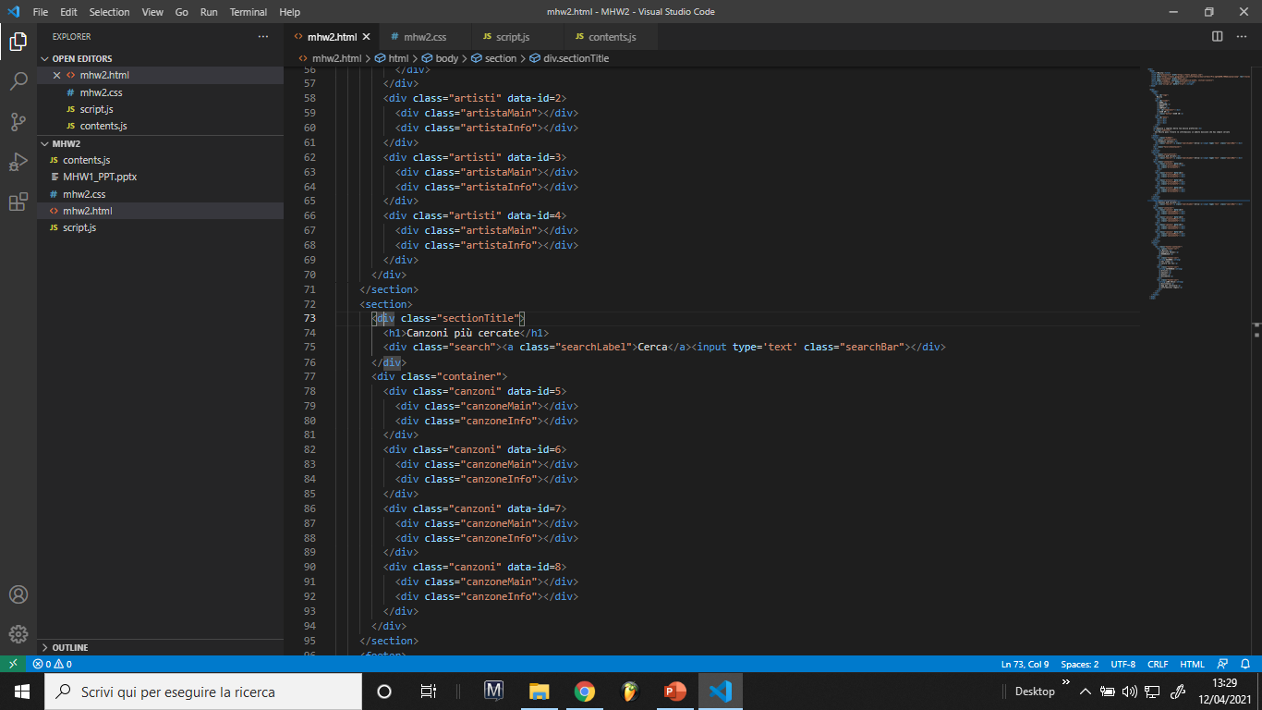
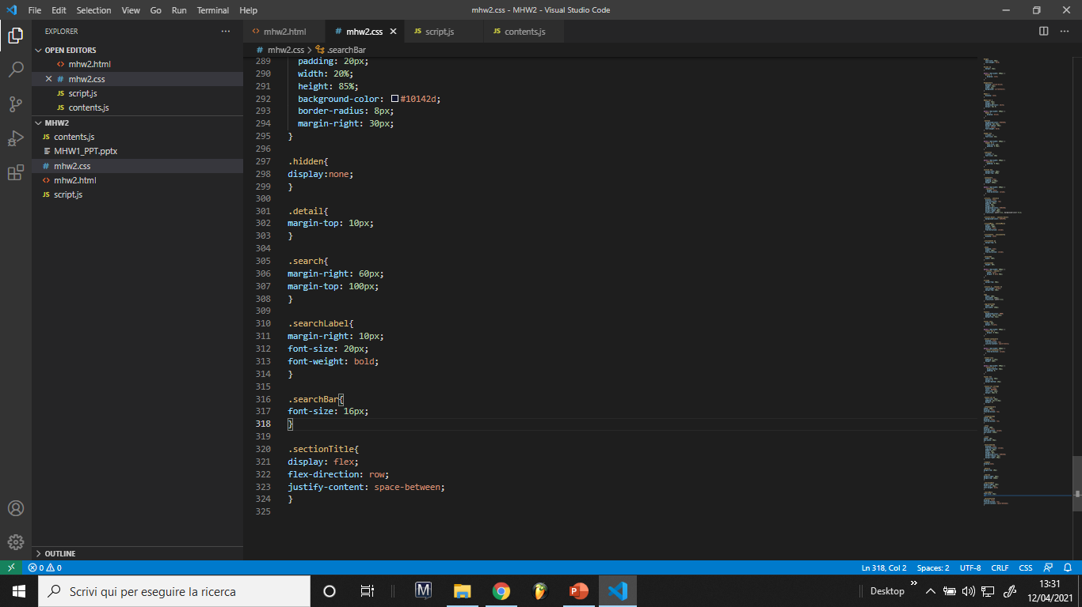
Ricerca (HTML + CSS)

Slide 13
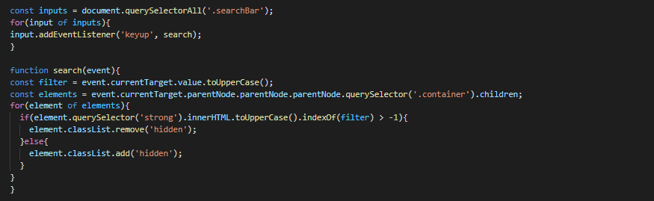
Ricerca (JS)
Ho assegnato a tutti gli elementi «input» un eventListener di tipo ‘keyup’ con la funzione «search». Essa è una semplicissima funzione di ricerca che conserva il valore inserito nell’input in una variabile «filter» che viene confrontata con il nome degli elementi. Tramite la funzione «indexOf()» infatti è possibile controllare che la stringa inserita sia contenuta nei titoli degli elementi, se è così vengono visualizzati gli elementi (viene rimossa la classe hidden) altrimenti vengono nascosti aggiungendo la classe hidden. Inoltre usando «toUpperCase()» ho evitato di rendere la ricerca case sensitive.

